Slide 1
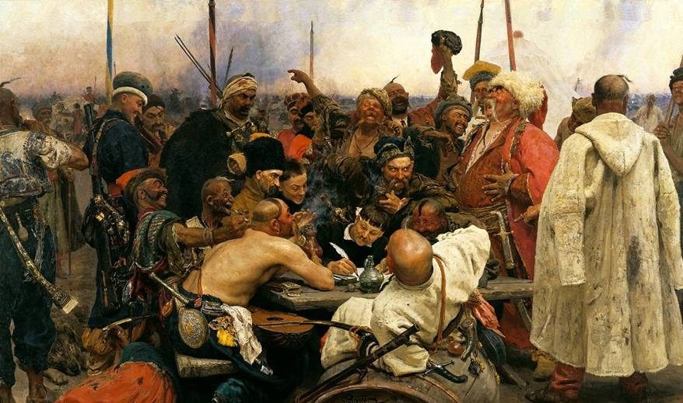

І.Рєпін. «Запорожці пишуть листа
турецькому султану»
«... твого війська ми не боїмося, землею й водою будемо битися з тобою»

Slide 2
Запорізьке козацтво… Про нього написано чимало цікавих творів, і один із найкращих - повість М. В. Гоголя «Тарас Бульба», над якою письменник працював майже десять років. Це були кращі люди свого часу і вірні сини України, міцні духом, багаті розумом і глибоким патріотичним почуттям…

Slide 3



Повість «Тарас Бульба» (переклад М. Садовського і М. Рильського, за ред. І.Малковича).
Сюжет твору.
Внутрішній епічний розмах

Slide 4

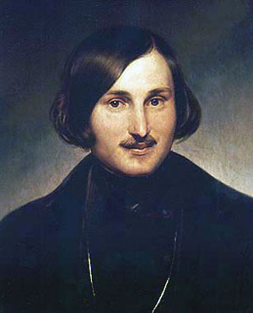
Епіграфи уроку:
Звідки бралось, з яких криниць, з яких
джерел било чарівне гоголівське слово?
Слово великого Гоголя не тільки не померло
й ніколи невмре, а дасть ще чудові паростки!
Остап Вишня
«Тарас Бульба» – це уривок з великої
епопеї життя цілого народу… І яка поезія могутня, як Запорізька Січ.
І.Г. Бєлінський

Slide 5

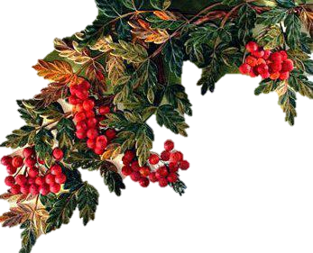
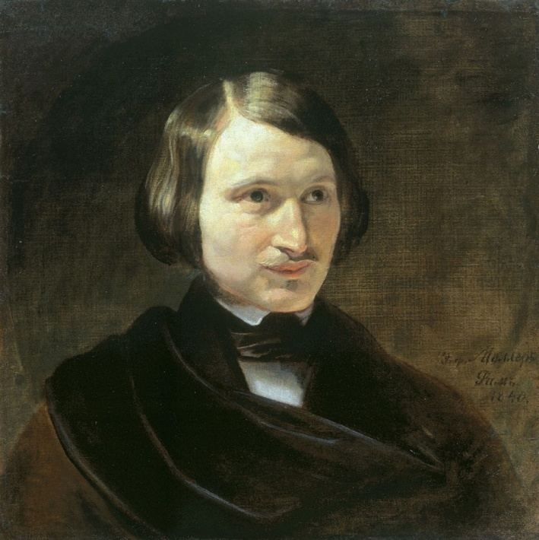

Із юних років у душі Гоголя живе мрія про прекрасне, гармонійне життя вільних, волелюбних закоханих у рідну землю людей. Страшна дійсність самодержавно-кріпосної Росії убиває цю мрію.
До минулого, до епохи національного-визвольних війн українського народу проти польських панів звертає свій погляд письменник.
Тут він шукає свій ідеал, ті сильні характери, про які мріяв ще в юності.
Так народилася повість «Тарас Бульба».

Slide 6


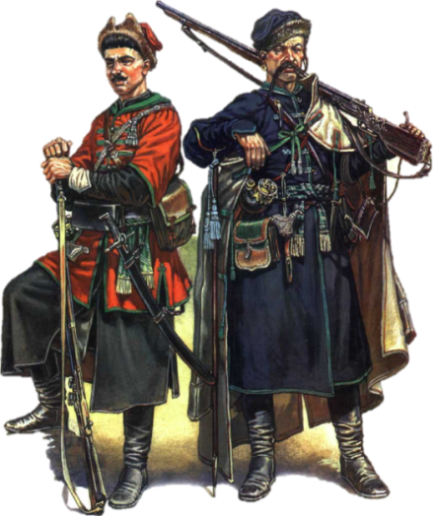
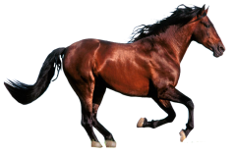
До речі, це - не єдиний твір письменника про національно-визвольну боротьбу українського народу. Напередодні закінчення першого видання повісті «Тарас Бульба» М.Гоголь написав низку художніх творів про козацьке минуле України: повісті «Страшна помста», «Кривавий бандурист», незавершений роман «Гетьман» та уривки з історії України.

Slide 7
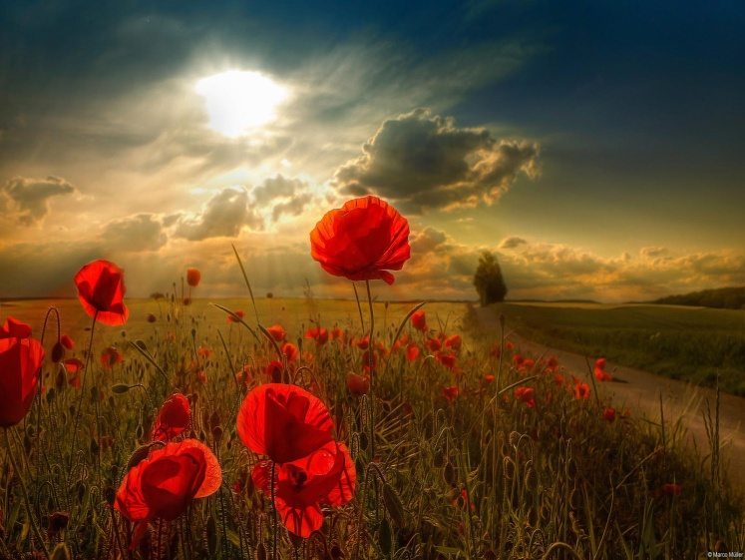
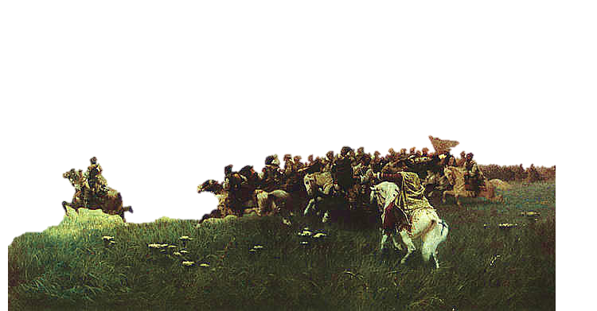
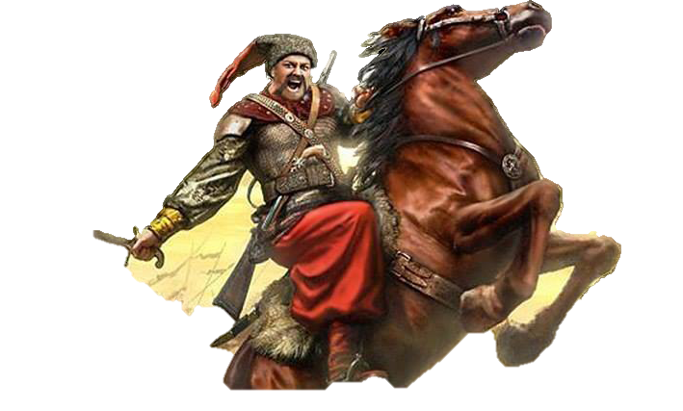
Щоб краще осмислити ідейний задум автора, загляньмо в історичне минуле України.

Slide 8
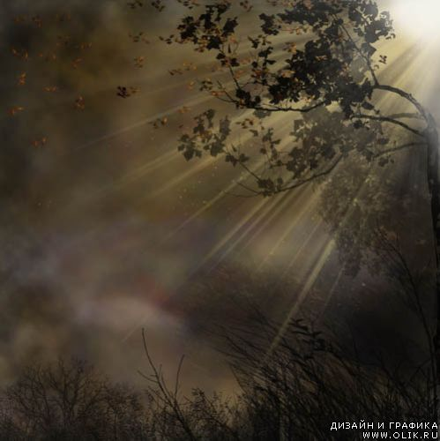


«Що ви знаєте про запорожців?»
«Мозковий
штурм»
Де
знаходилася Запорізька
Січ?
За що воювали козаки?
Кого вважали козаки батьком, матір'ю, дружиною та товаришем?
Чому
вона так
називалася?
Які риси їм притаманні?
Хто такі запорожці?

Slide 9
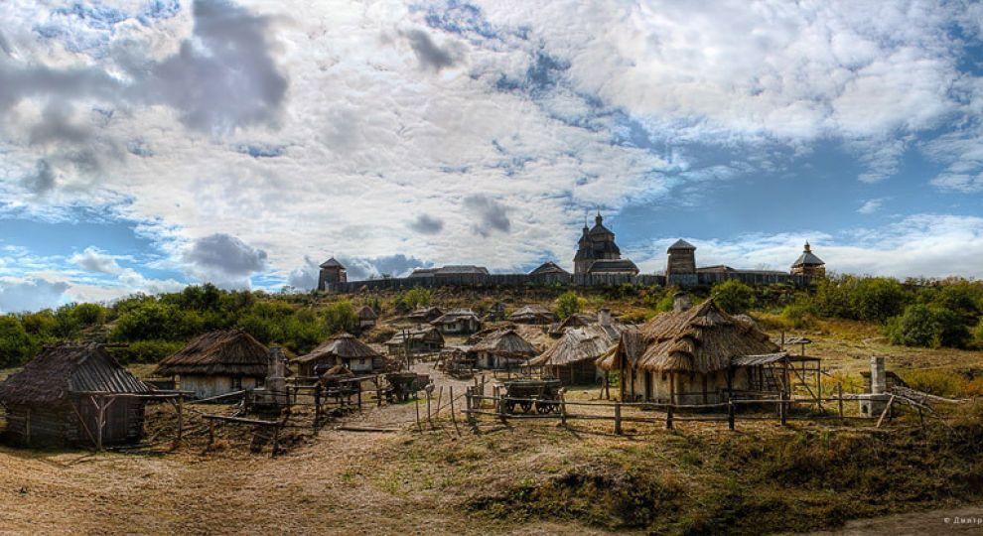
Історичний екскурс
«Запорізька Січ»

Slide 10
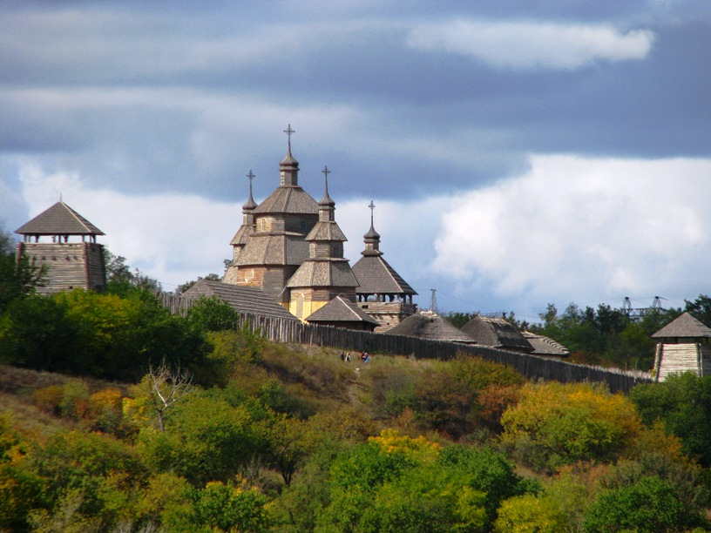
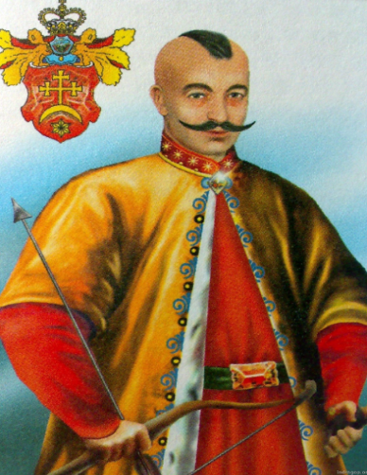
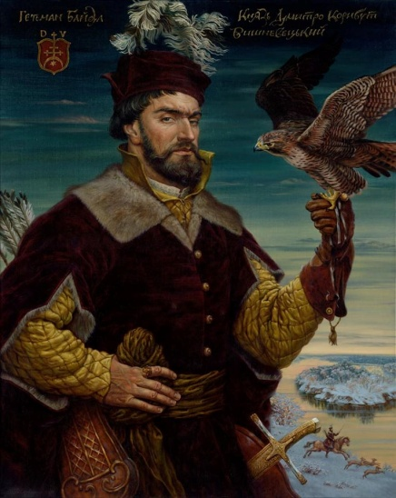
Першу українську Січ на острові Хортиці, серед Дніпра запорожці збудували під керівництвом
Дмитра Вишневецького.

Slide 11
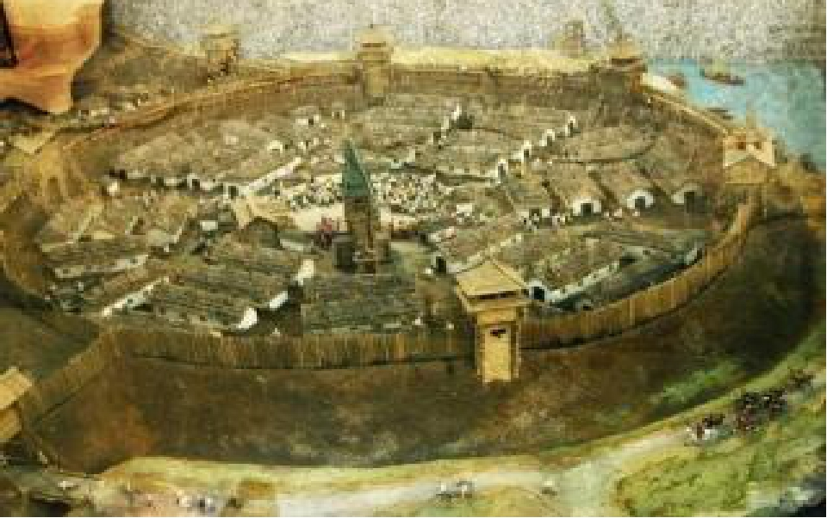
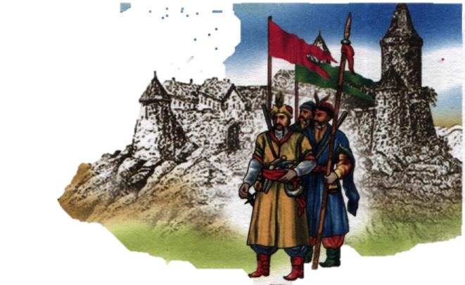
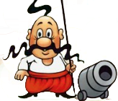
Довідка
Січ була розташована на ідеально укріплених самою природою місцях — на річкових островах, які важко було виявити серед безлічі їм подібних у прибережній лісовій гущавині, в морі плавнів. Сама Січ була оточена ровом і десятиметровим земляним валом, на якому стояв дерев’яний частокіл. Серед кріпосних укріплень виділялися високі вежі з бійницями для гармат. Сильно укріпленим був також вихід до ріки.

Slide 12
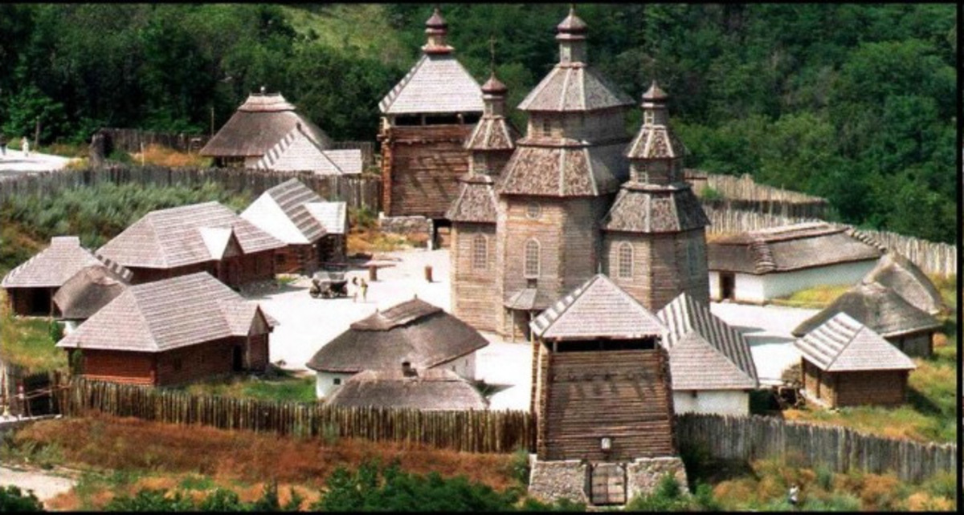
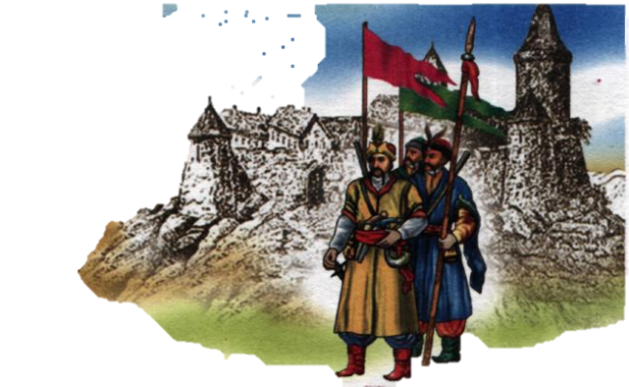
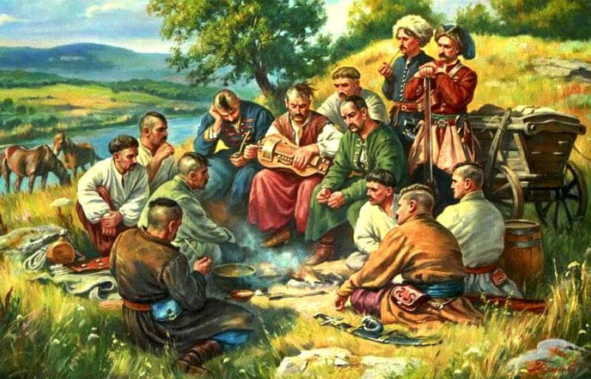
Всередині фортеці знаходився майдан із церквою і ганебним стовпом, де карали винних. Навколо майдану стояли великі довгі будинки — курені, де жили січовики, будинки старшини, канцелярія, а далі — склади, арсенали, ремісничі майстерні, торговельні ряди. Слово «курінь» означало і будинок, де проживали козаки і була їхня кухня, і військову, а пізніше територіальну одиницю. Всього нараховувалося до 38 куренів, у яких звичайно збиралися козаки-земляки.

Slide 13
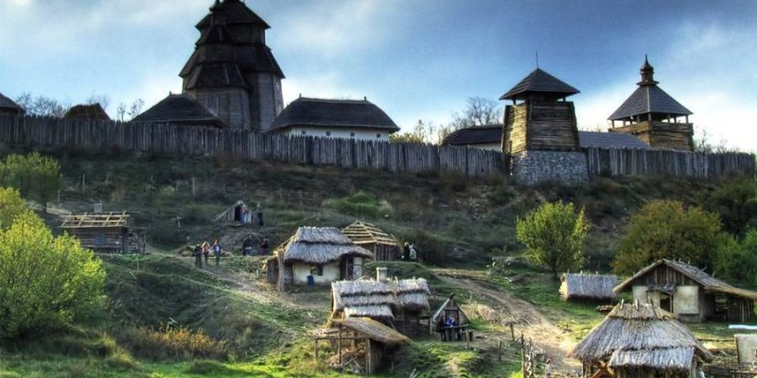
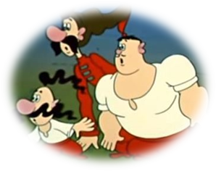
Запорізька Січ... Це не тільки місце. Це втілення мрії українського народу про вільне життя, про бойові подвиги. Це царство волі й рівності. Це вільна республіка, у якій живуть люди широкого розмаху душі, абсолютно вільні й рівні. Тут виховуються вільні, мужні характери, для яких немає нічого вищого за інтереси народу, за волю й незалежність Вітчизни.

Slide 14
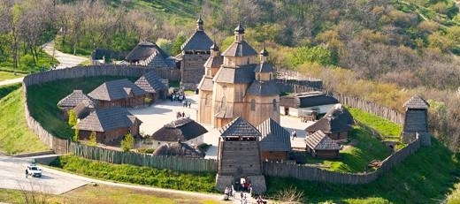
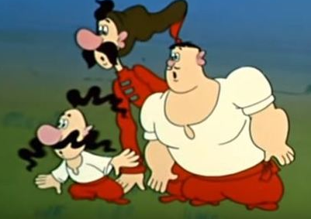
За стрімкими дніпровськими порогами у Запорізькій Січі вирувало легендарне козацьке життя.
Січ або Січовий Кіш
острів був відгороджений (відсічений) навколо, наче кіш, і до нього не було приступу. Є також також думка, що назва «Січ» походить від слова «сікти», тобто «рубати», і означало первісно укріплення з дерева й хмизу.

Slide 15
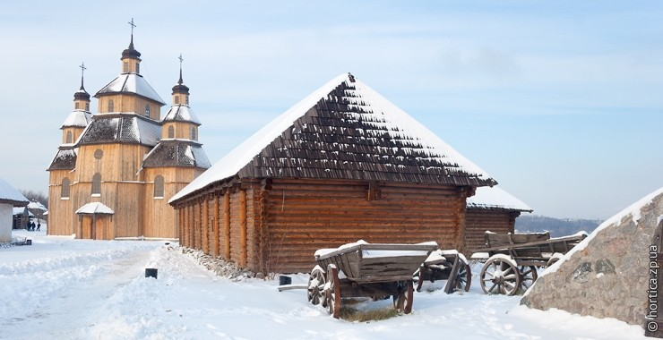
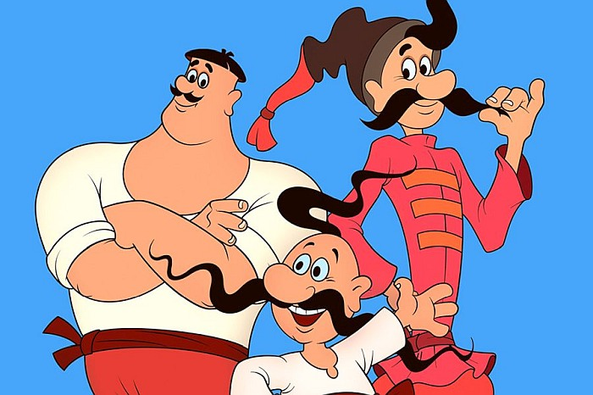
У тій Січі козаки зимували і відпочивали після походів на турків і татар.
Перші звістки про козаків записані в хроніках і літописах уже в 1492 році.

Slide 16
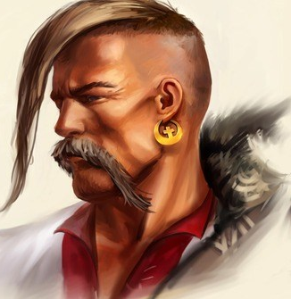
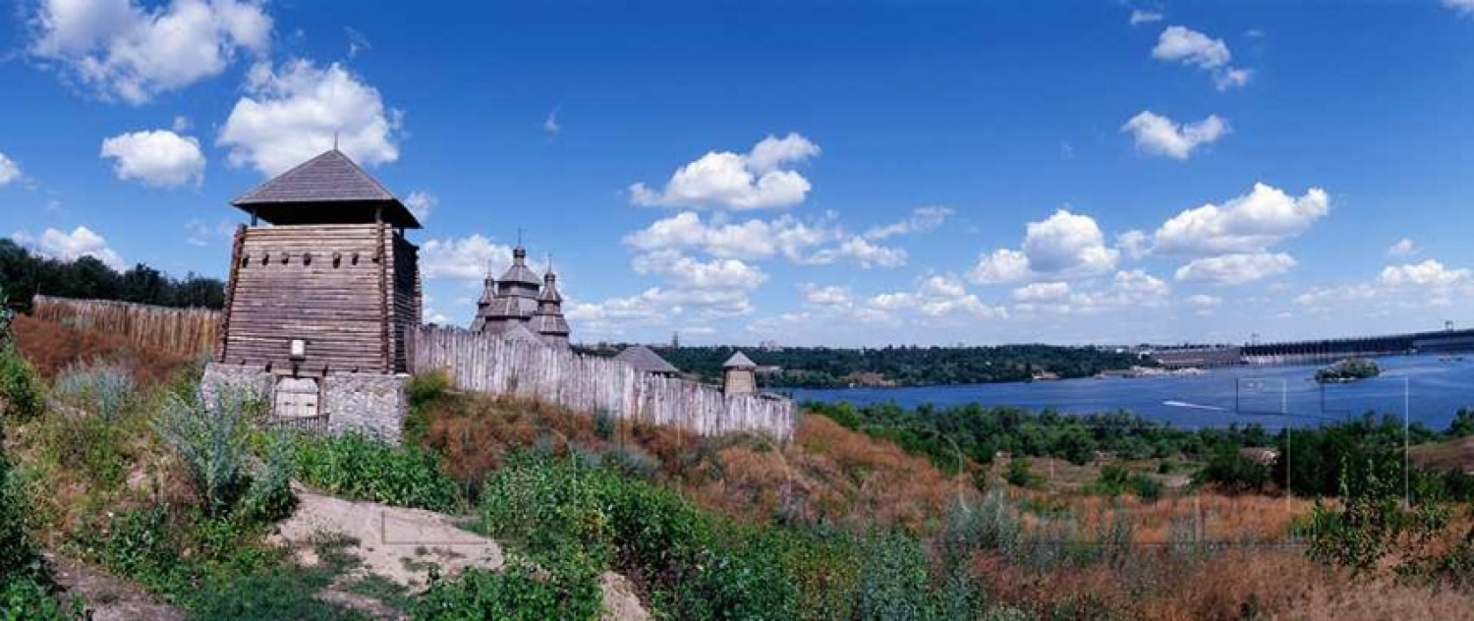
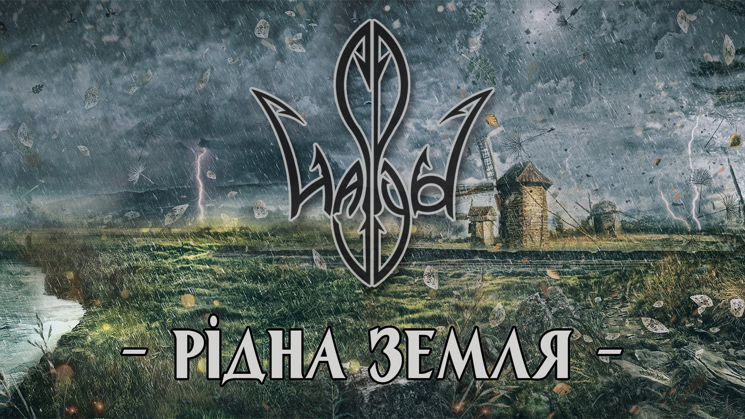
Козаки — то волелюбні лицарі українського народу, захисники рідної землі. Свята правда, непорушна дружба і відвага керували ними. Душа цих відважних лицарів боліла за неньку-Україну, поневолений народ, і вони захищали рідну землю і свою віру, героїчно й майстерно б'ючись як на суходолі, так і на морі.

Slide 17

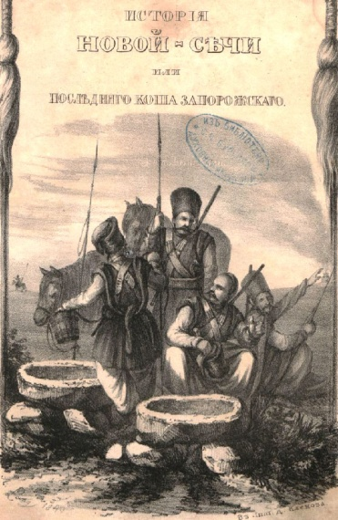


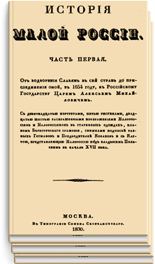



Працюючи над повістю, Гоголь заглиблюється в історичні матеріали про минуле України. Коло відомих йому історичних джерел досить широке:
Рукописні списки
українських літописів

Slide 18
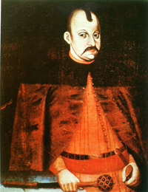
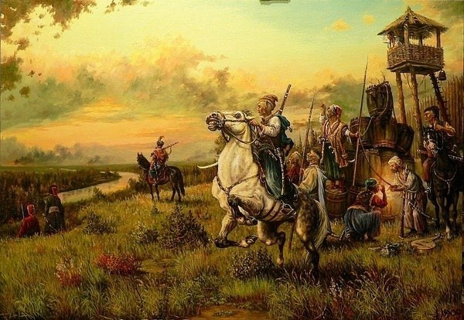
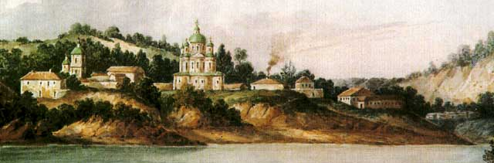
В історії козаччини рід Гоголів посідає помітне місце. Найвідомішим із роду був Остап Гоголь. Саме його в роки Хмельниччини гетьман призначив уманським, а згодом подільським полковником. У 1663 р. як брацлавський полковник він брав активну участь у поході гетьмана Тетері на Правобережну Україну.
Наступного року перейшов на бік московського царя й невдовзі став активним помічником Петра Дорошенка, з рук якого одержав титул наказного гетьмана Правобережної України. Після 1674 року Остап Гоголь відійшов від політичної діяльності й постригся в ченці Межигірського монастиря, де помер 1679 р.

Slide 19
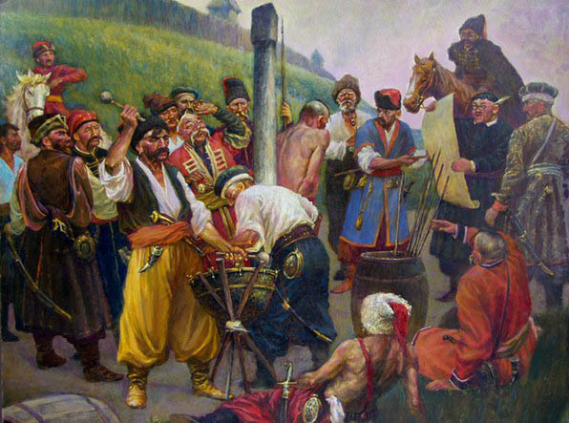
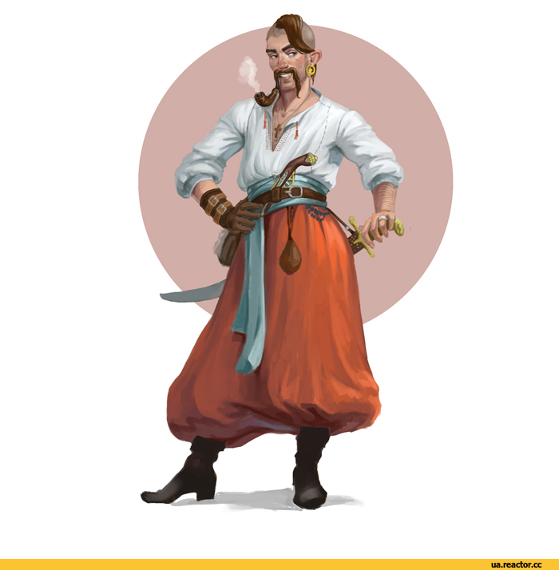
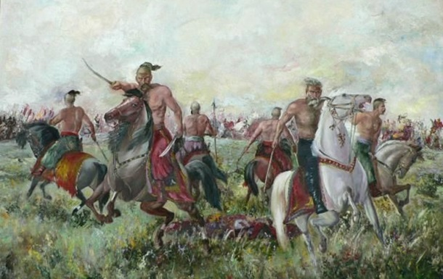
Відомим є також ім’я і Андрія Гоголя, якого пам’ятають, насамперед, як пропольськи налаштованого діяча. Узявши до уваги імена синів Тараса Бульби, можемо стверджувати, що письменник наділив обох головних героїв певними рисами своїх предків.

Slide 20
Звертаючись до теми героїчного минулого українського народу в першій половині XVII ст., М. Гоголь не приховує свого романтичного захоплення історією Запорізької Січі: «Так ось вона, Січ! Ось те гніздо, звідки вилітають усі ті горді й дужі, як леви! Ось звідки розливається воля й козацтво на всю Україну!»
Дуже вражаючою постає перед нами картина прощання запорожців із Січчю, коли вони вирушають у похід: «Коли рушив табір і потягся із Січі, всі запорожці повернули голови назад.
— Прощай, наша мати! — промовили всі майже в один голос. — Нехай береже тебе Господь від усякої напасті!»

Slide 21
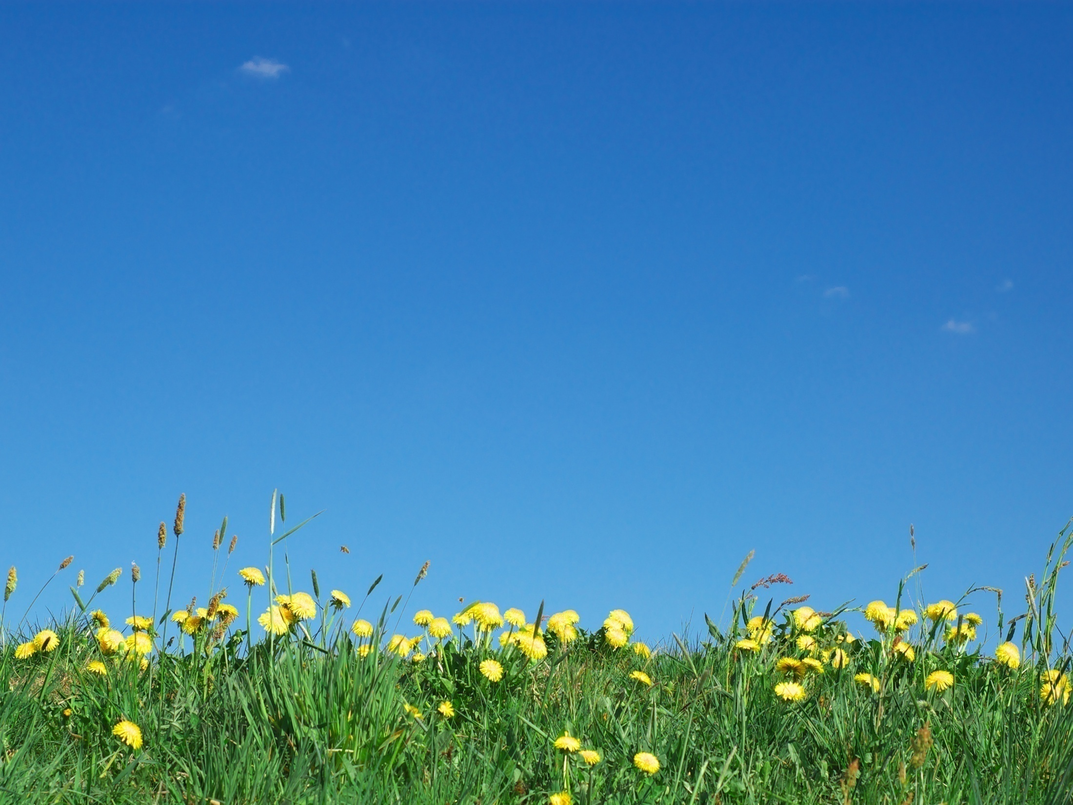
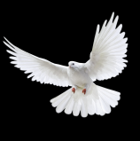

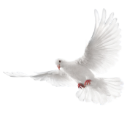
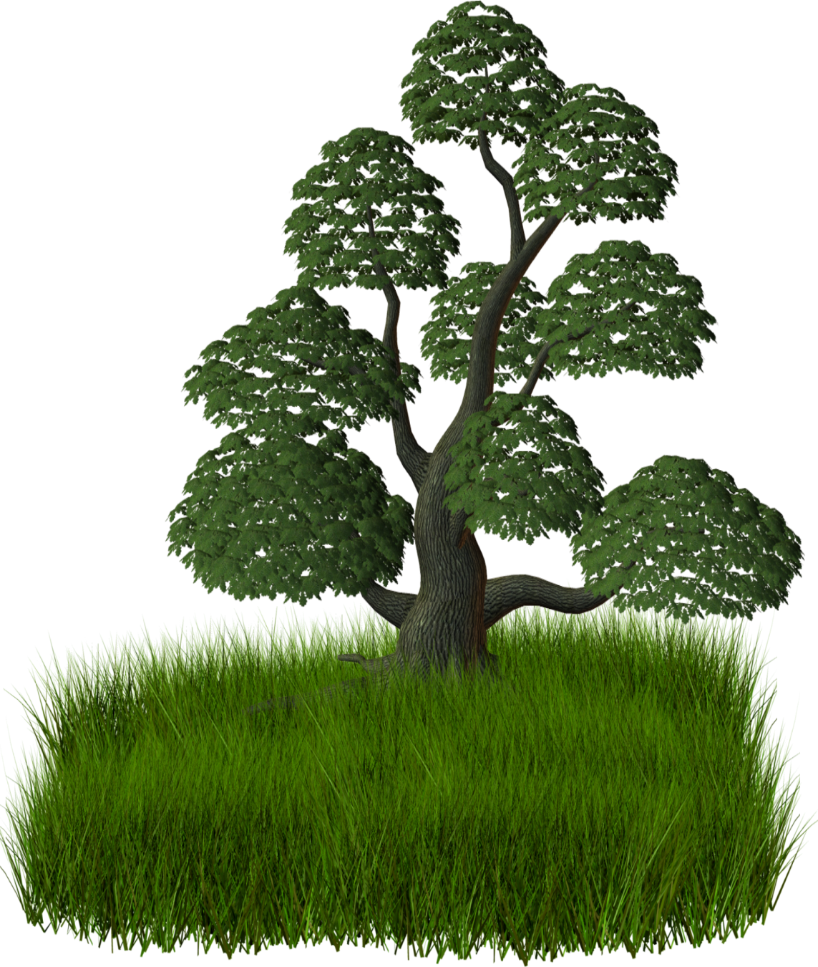
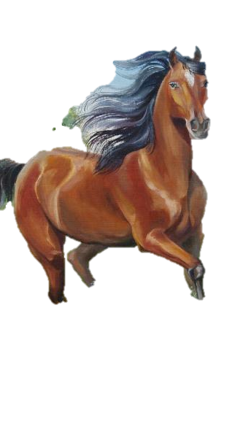
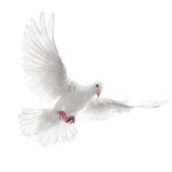
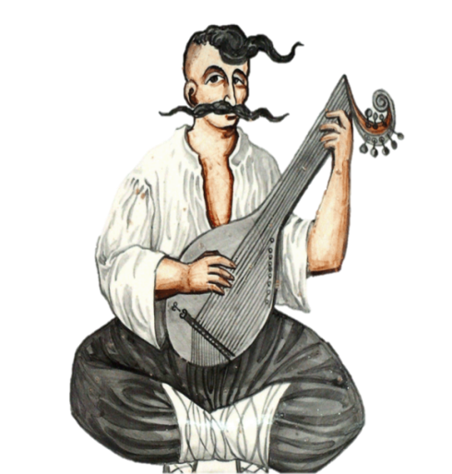



Козаки вважали батьком — степ, матір'ю — Січ, дружиною — шаблю, а товаришем — коня.

Slide 22
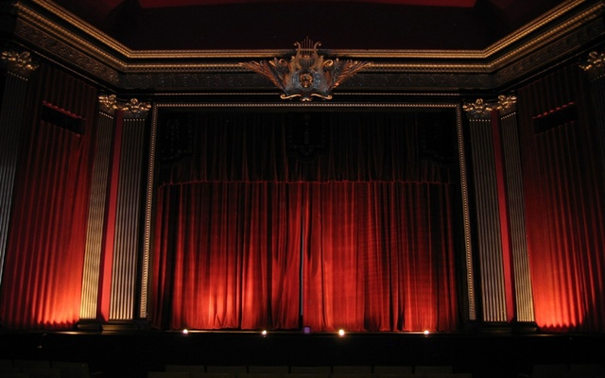
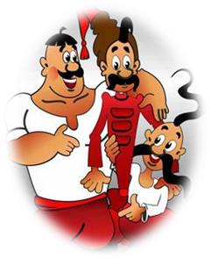
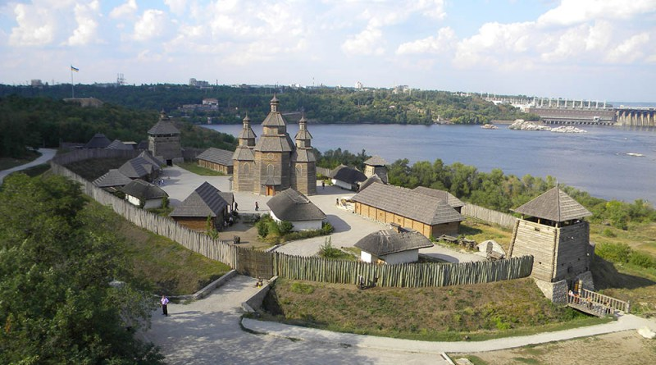
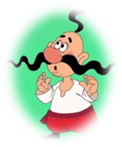

Давайте ж разом із Тарасом Бульбою та його синами — Остапом і Андрієм — героями повісті — вирушимо на Запорізьку Січ.
Перегляд відеофрагменту із кінофільму «Тарас Бульба» - «Січ»

Slide 23
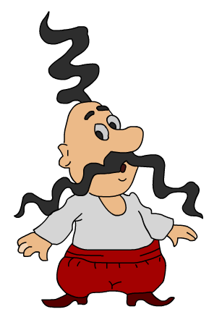
Виразне прочитання фрагментів повісті
«… і завелося козацтво — цей широкий гуляцький заміс української натури, — і коли всі перевози, яри та байраки, всі зручні місця засіялися козаками, що їм і ліку ніхто не знав, і сміливі товариші їхні могли відповісти султанові, охочому знати про їхнє число: «А хто їх знає! У нас їх по всьому степу: що байрак, то й козак».
«…Це був справді надзвичайний вияв української сили: його викресало з народних грудей кресало лиха. …Усім відомо вже з історії, як козацька безнастанна боротьба і невсипуще життя порятували Європу від бусурменських наскоків, які щохвилини загрожували їй повною руїною.

Slide 24
Виразне прочитання фрагментів повісті
Королі польські, ставши замість удільних князів володарями цих просторих земель, хоч би й далекими та слабосилими, зрозуміли, чого варте козацтво і яку може дати користь така войовнича вартова сила. Вони потурали йому і улесливо шукали з ним згоди.
Під їхньою, хоч і далекою, владою гетьмани, з-поміж козаків таки обрані, єднали околиці й курені в полки та належні округи. Не було це лавне рекрутоване військо, — такого ніхто б і не побачив; та на випадок війни й посполитого рушення за вісім днів, не більше, усе козацтво було вже на конях і при зброї, маючи тільки один червінець платні від короля, і за два тижні набиралося таке військо, якого не набрати жодній рекрутчині.

Slide 25
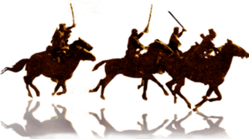
Виразне прочитання фрагментів повісті
Похід кінчався — усі вояки розходилися по луках та ла-нах, на дніпровські перевози — ловили рибу, торгували, варили пиво і всі були вільними козаками. Тогочасні чужинці справедливо дивувалися надзвичайним талантам козацьким. Не було такого ремесла, що його не знав би козак: спорядити воза, натерти пороху, справити ковальську, слюсарську роботу, … — усе це було йому до снаги».
Тут козацька вдача набувала шаленого, могутнього розмаху і дужої постави.

Slide 26



Консультація
з теорії
літератури

Slide 27

Повість - епічний прозовий твір із однолінійним сюжетом, де акцентується увага на аналізі одного чи кількох
конфліктів і характерів.

Slide 28
Жанр і композиція:
історична повість
У центрі оповідання — доля козацького полковника Тараса Бульби та двох його синів.
Зав’язка — приїзд колишніх бурсаків в батьківський дім. Кульмінацій декілька.
Розв’язка — загибель самого Тараса Бульби.

Slide 29
Тема
Зображення історичних подій
ХVІ – ХVІІ століття в Україні,
побуту, звичаїв Запорізької Січі.
Ідея
Уславлення військового товариства, звеличення подвигу, патріотизму,
відданості ідеї
захисту рідної землі.

Slide 30
Проблематика
повісті:
- Захист рідної землі.
- Моральний вибір.
- Єдність, згуртованість – запорука перемоги.
- Кохання, вірність, самопожертва.
- Стосунки батьків і дітей.
- Честь і зрада.

Slide 31


1) Прочитати 5 - 8 розділи повісті;
2) Скласти кодекс козацтва, спираючись на повість М. Гоголя «Тарас Бульба»;
3) Виписати цитати для характеристики образу Тараса Бульби (І варіант);
4) Виписати описи інтер’єру житла Тараса Бульби (ІІ варіант);
5) Підготувати виразне читання в особах розмову Андрія із донькою воєводи (індивідуальне завдання)
6) Сюжет повісті «Тарас Бульба» в музиці та кіномистецтві (індивідуальне завдання)
Домашнє
завдання

